Slide 1
GAME
Albin Rodriguez
GABRIEL MARTINEZ
UNIVERSIDAD NACIONAL DE COLOMBIA
Notes:
<número>

Slide 2
Contenido
Problema
Requerimientos
Propuesta
Costos
PESTEL
Actores
Avance del proyecto
Bibliografia
Notes:
<número>

Slide 3
PROBLEMA
Variación de las imágenes en VGA
Velocidad de las imágenes
Control del VGA

Slide 4
Requerimientos
Monitoreo y control de VGA
Manejo de la memoria RAM
Presupuesto
Control con ps2 (Opcional)

Slide 5


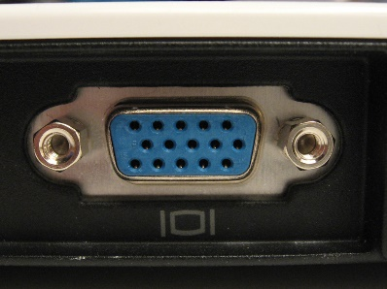
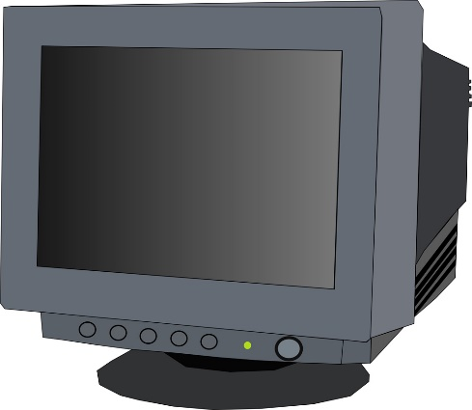
Propuesta
VGA

Slide 6
Costos
Descripción | Valor
Cable VGA (1.5 mts) | 15.000
Monitor Dell VGA | 50.000
Control GAMEPAD ps2 (Opcional) | 15.000
TOTAL | 80.000

Slide 7
PESTEL
P | E | S | T | E | L
El proyecto es afín con las políticas de incentivar el comercio de juegos. | Este proyecto tiene un costo aproximado de 80.000 | A nivel social se espera que la comunidad aprenda mas sobre algunos juegos implementados en fpga. | En la localidad donde se implementará hay bastante competencia tecnológica, porque ya hay diferentes animaciones y campos. | No genera residuos que alteren el entrono donde se va desarrollar y la relación de los cambios del micro ambiente y el exterior es casi insignificante | No existe reglamentación actual, por lo que es un campo disponible parala investigación y desarrollo

Slide 8
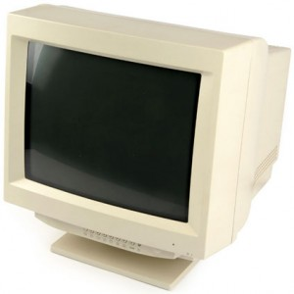
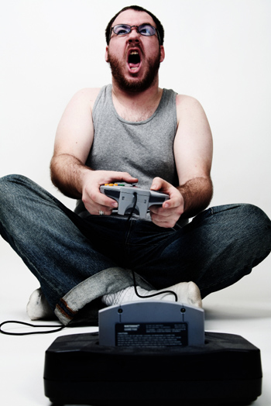
Actores

Slide 9
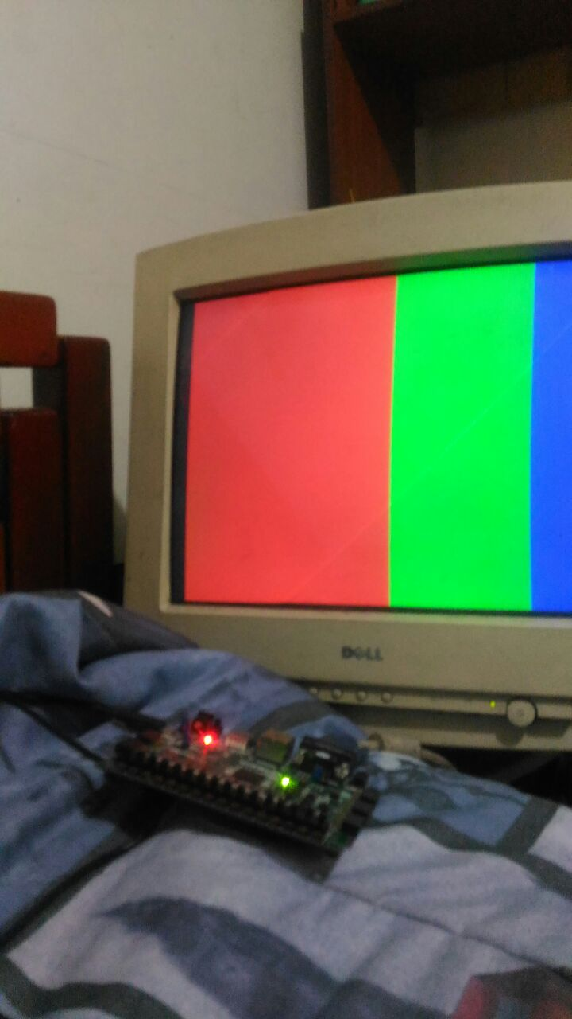
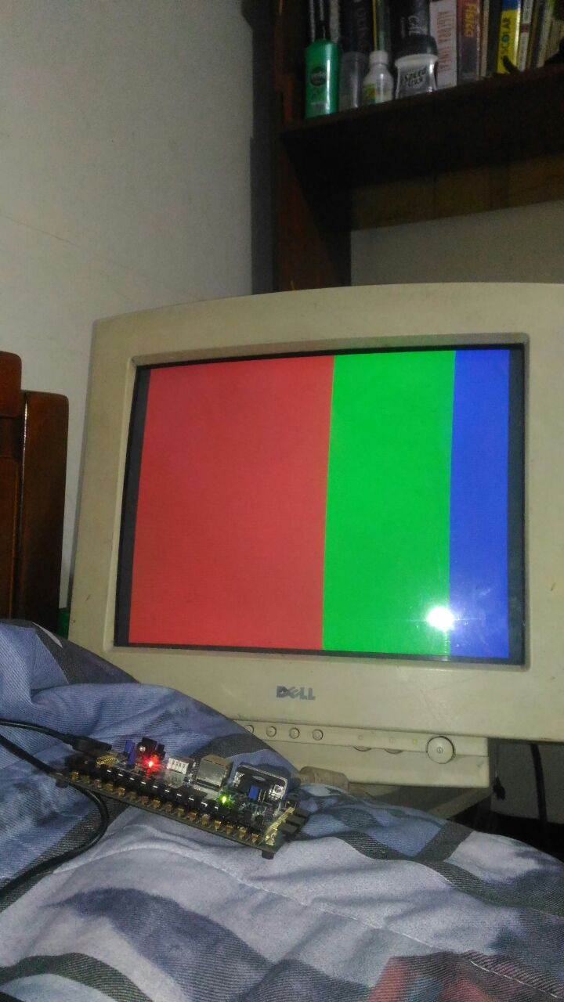
Avance del proyecto

Slide 10
Gracias

Slide 11
Bibliografía

